Slide 1
«Использование образовательных платформ для интенсификации обучения»

Slide 2
Новое понятие «образовательная платформа» уверенно вошло в жизнь исследователей, педагогов и учащихся.
Образовательная платформа – это ограниченный, личностно-ориентированный интернет-ресурс (или ограниченная интерактивная сеть подобных), полностью посвященный вопросам образования и развития, непременно содержащий учебные материалы и предоставляющий их пользователям на тех или иных условиях.
Помимо платных образовательных курсов с документальным подтверждением результатов обучения существуют и возможности бесплатного интернет-образования.
Наиболее крупные и известные образовательные платформы предоставляют дидактический материал в свободном доступе.

Slide 3
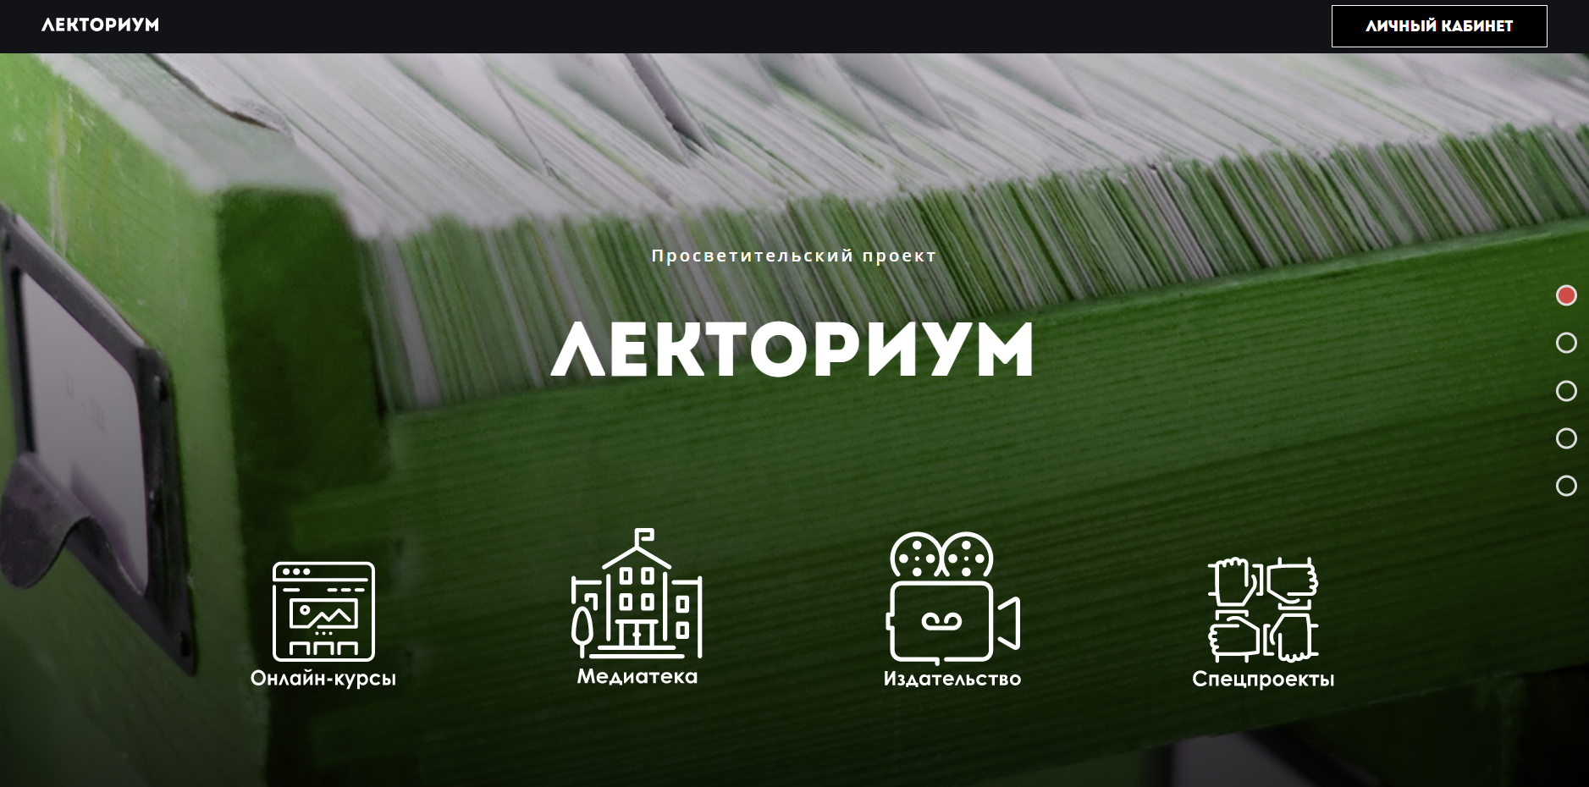

Slide 4
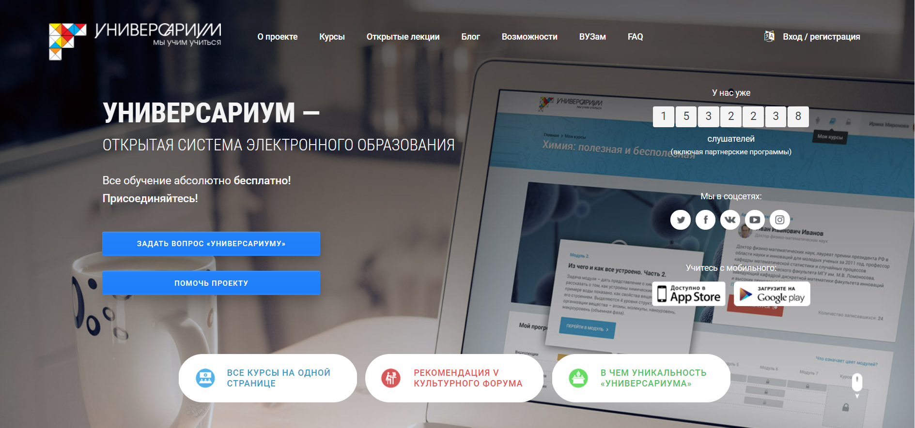

Slide 5
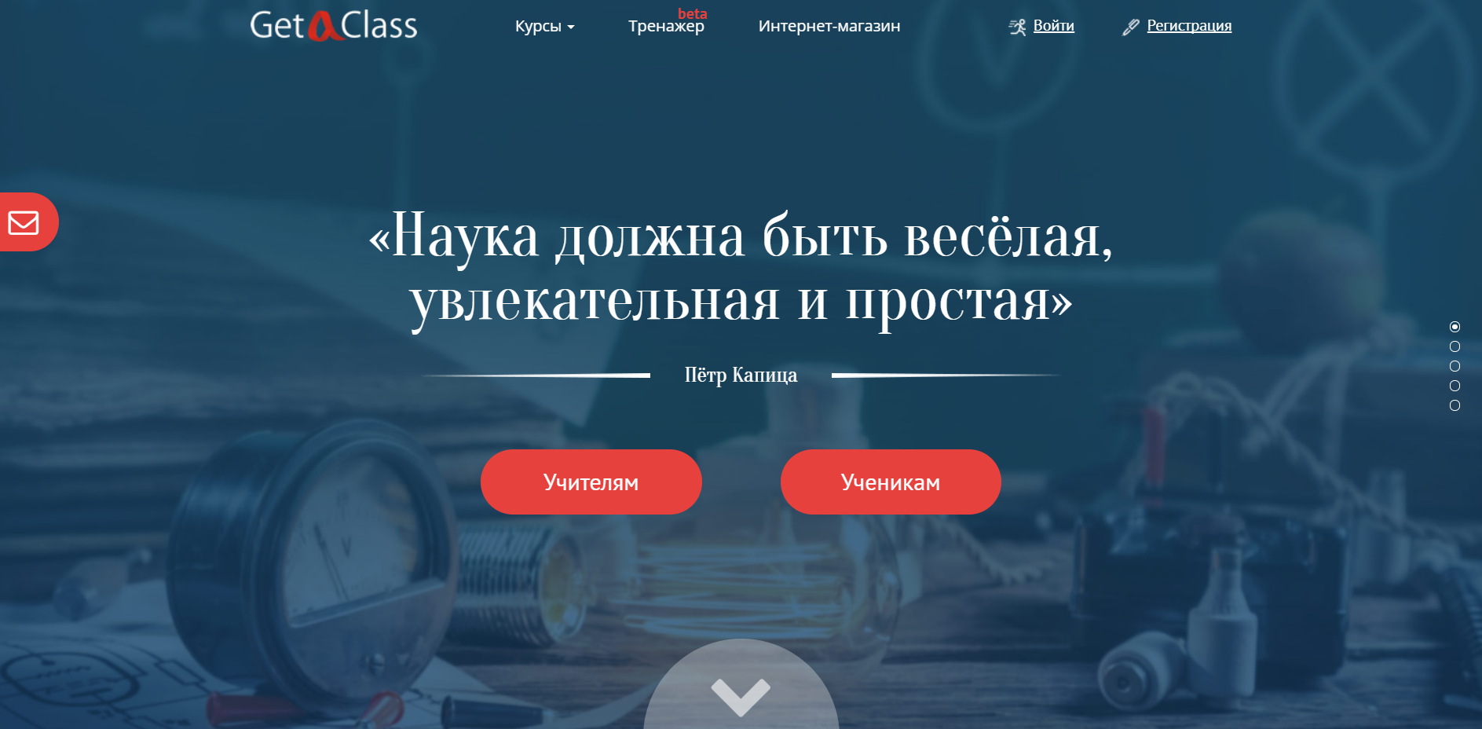

Slide 6
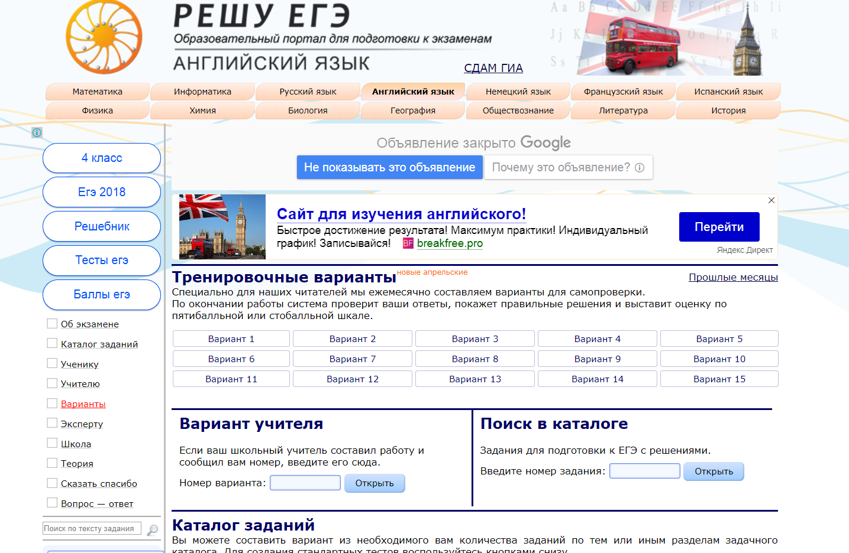
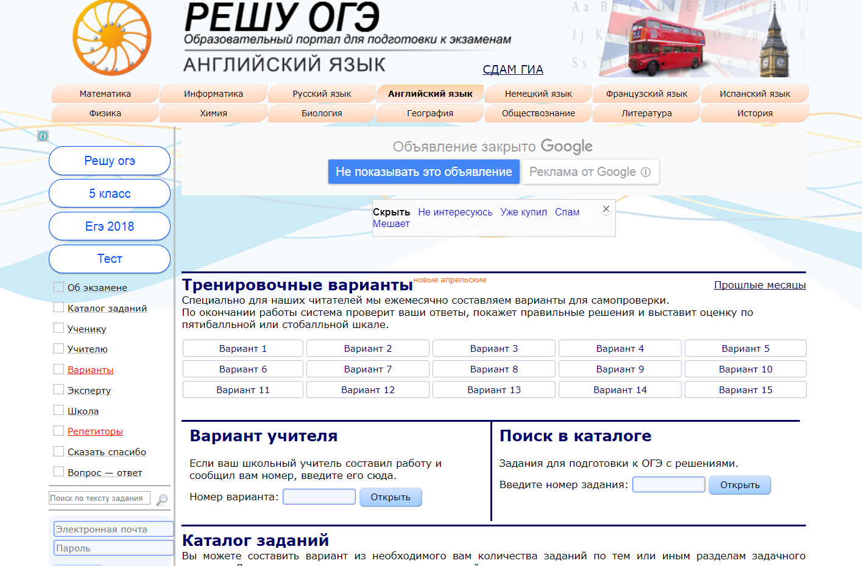

Slide 7
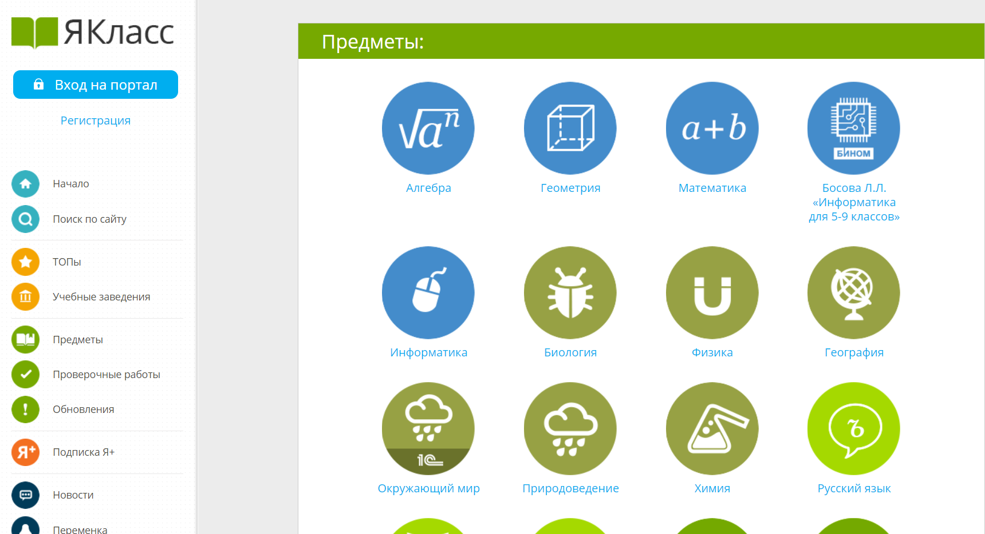
http://www.yaklass.ru/profile/502400a3-8b29-454a-89e4-14bdb424fc19

Slide 8
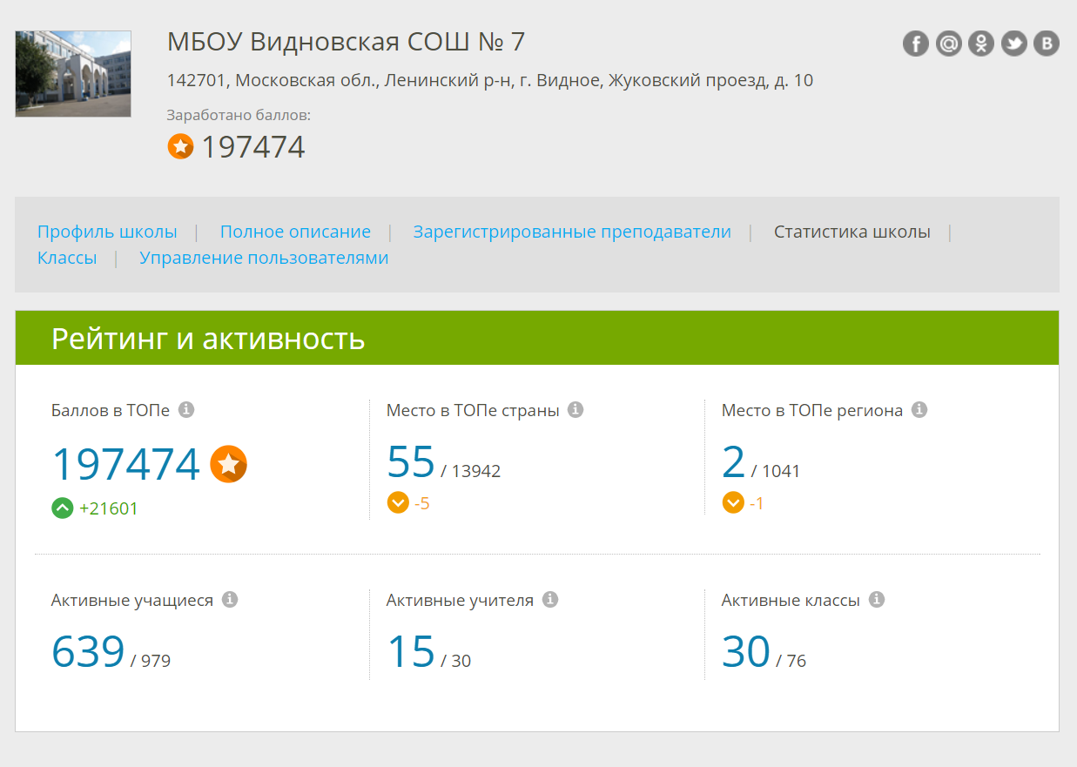

Slide 9
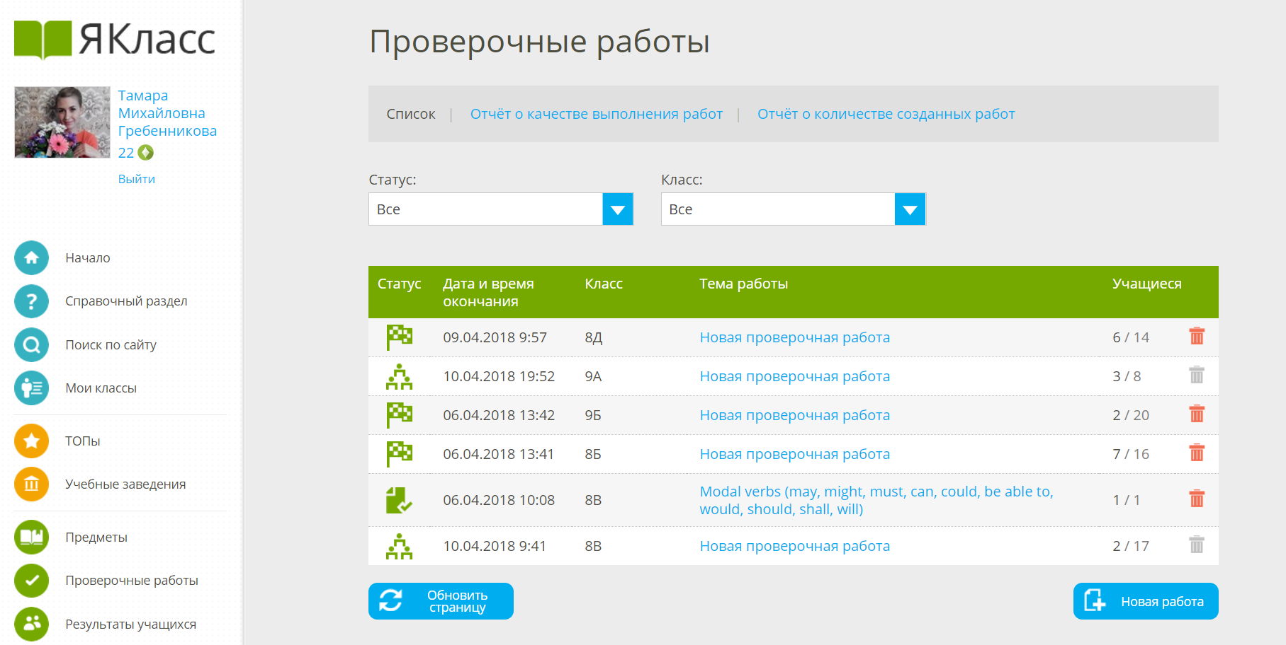

Slide 10
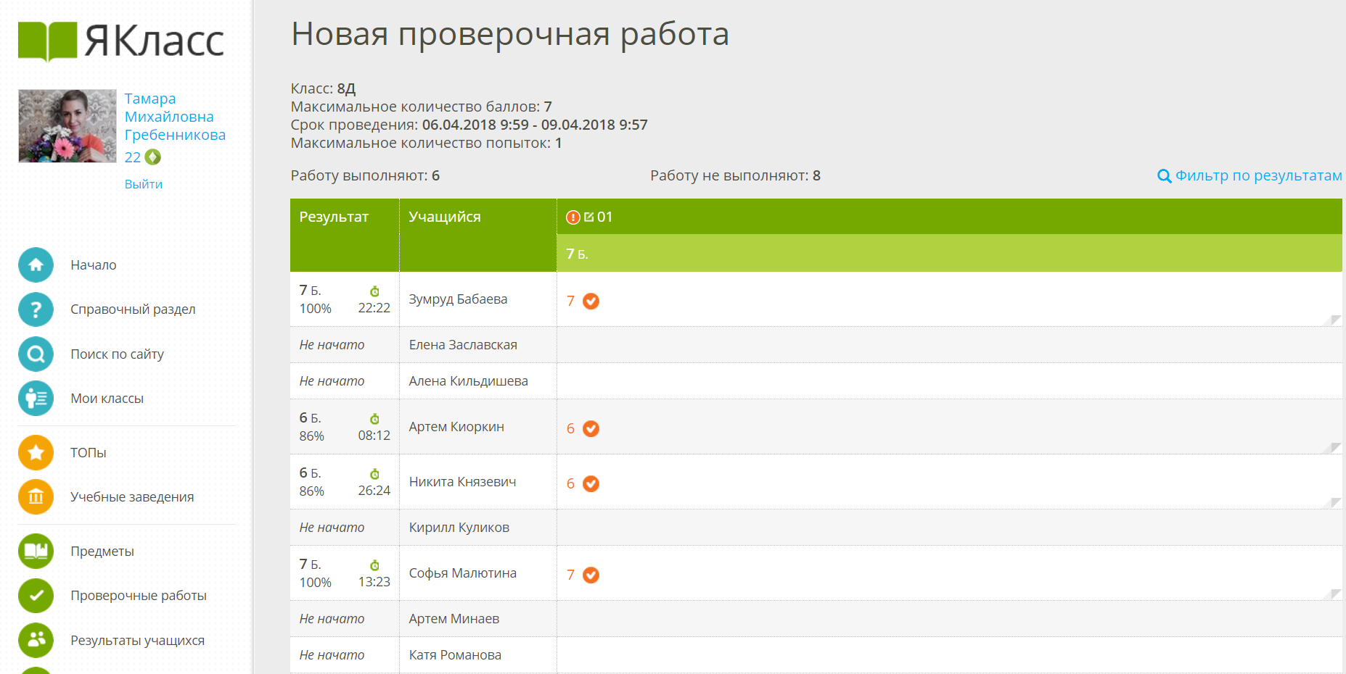

Slide 11
